Slide 1
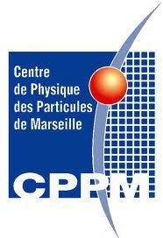
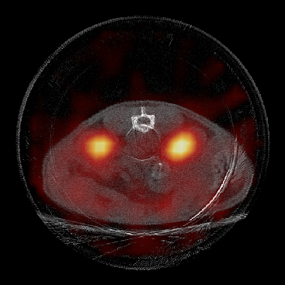
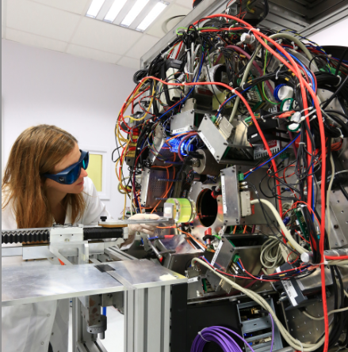
L’imagerie médicale au CPPM
16/04/14

Slide 2
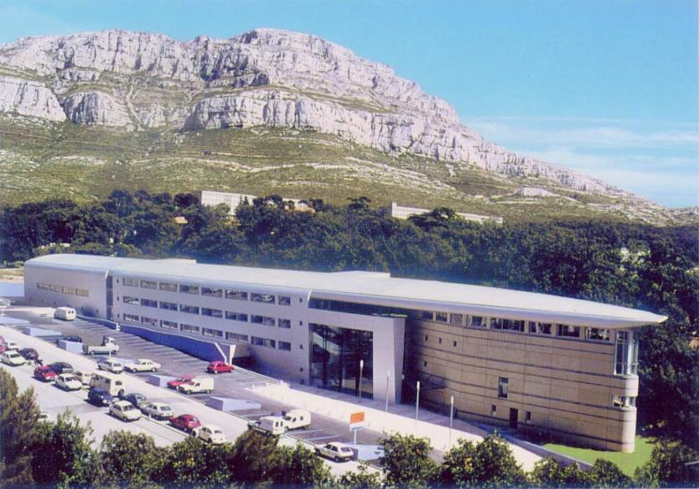
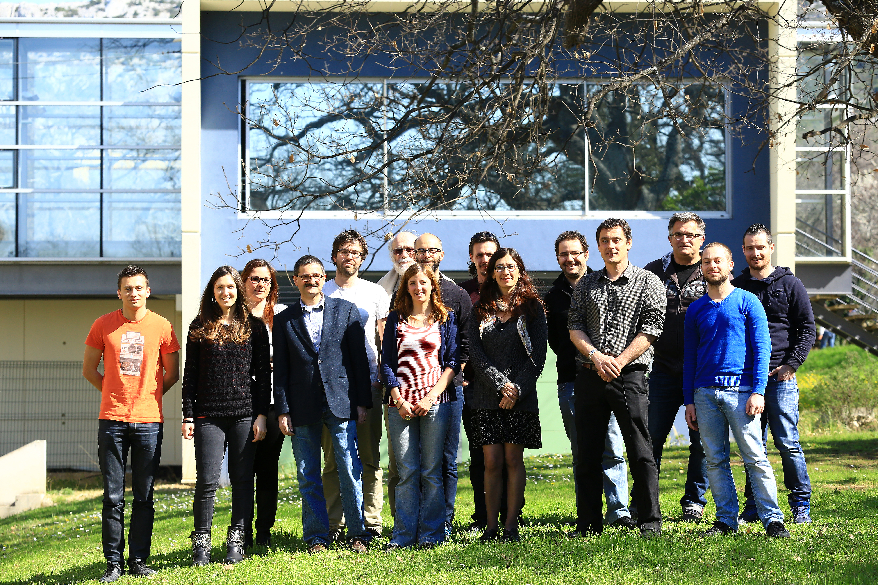
L’imagerie médicale au CPPM
Mon parcours
L’imagerie médicale en bref
L’équipe imXgam au CPPM
Mon travail de thèse

Slide 3
Mon parcours
Baccalauréat scientifique
→ Lycée Victor Grignard, Cherbourg Normandie
Classe préparatoire Maths-Physique
→ Lycée Victor Grignard, Cherbourg Normandie
Ecole d’ingénieur spécialité Génie biomédicale
→ Ecole supérieur d’ingénieurs de Luminy (Polytech’ Marseille)
Master 2 Applications et Recherche subatomique, spécialité Rayonnements Ionisants et Applications
→ Université de Nantes, Mines de Nantes
Stage de fin d’études au CPPM : équipe imXgam
Thèse 2ème année : équipe imXgam

Slide 4
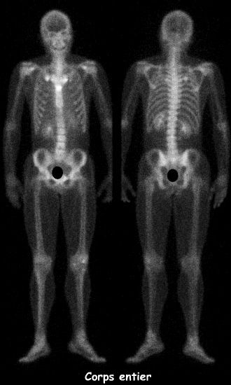
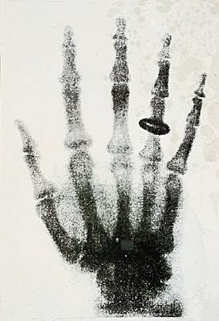
L’imagerie médicale en bref
Production d’images du corps humain
Buts : diagnostiques, thérapeutiques (imagerie interventionnelle) ou surveillance de l'évolution des pathologies.
Différents processus physiques pour différents résultats et différentes informations :
Rayons X : radiographie, scanner X

Slide 5
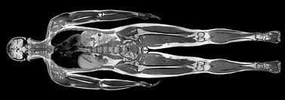
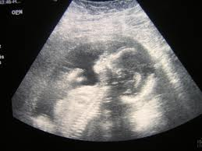
L’imagerie médicale en bref
Résonance magnétique nucléaire : IRM
Ultrasons : échographie

Slide 6
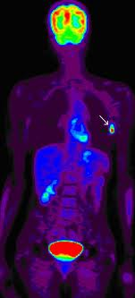
L’imagerie médicale en bref
Isotopes radioactifs : médecine nucléaire
Les enjeux de l’imagerie médicale :
Pas de risque patient (dose par exemple), images précises (associations de différents modalités…), voir des structures petites et profondes …

Slide 7
L’équipe imXgam au CPPM :
CPPM : laboratoire de l’IN2P3 CNRS dédié à la recherche en physique des particules
imXgam : imagerie X et gamma
Applications sociétales de la physique nucléaire :
Développement de projets interdisciplinaires utilisant des rayonnements ionisants.

Slide 8
L’équipe imXgam au CPPM :
Equipe permanente :
3 physiciens des particules (Christian Morel,Franca Cassol, Alain Bonissent)
1 mathématicien (Yannick Boursier)
1 biologiste (Franck Debarbieux INT)
1 ingénieur électronicien (Thomas Fabiani)
Etudiants :
1 post- doc (Carlos Abellan)
3 doctorants (Mathieu Dupont, Carine Kronland-Martinet, Margaux Hamonet)
2 stagiaires (Sébastian Pascal, Loriane Portal)
Service mécanique :
Jean-Philippe Logier, Mathieu Niclas, Eric Vigeolas…
Service électronique
Jérôme Royon, Kevin Arnaud …

Slide 9
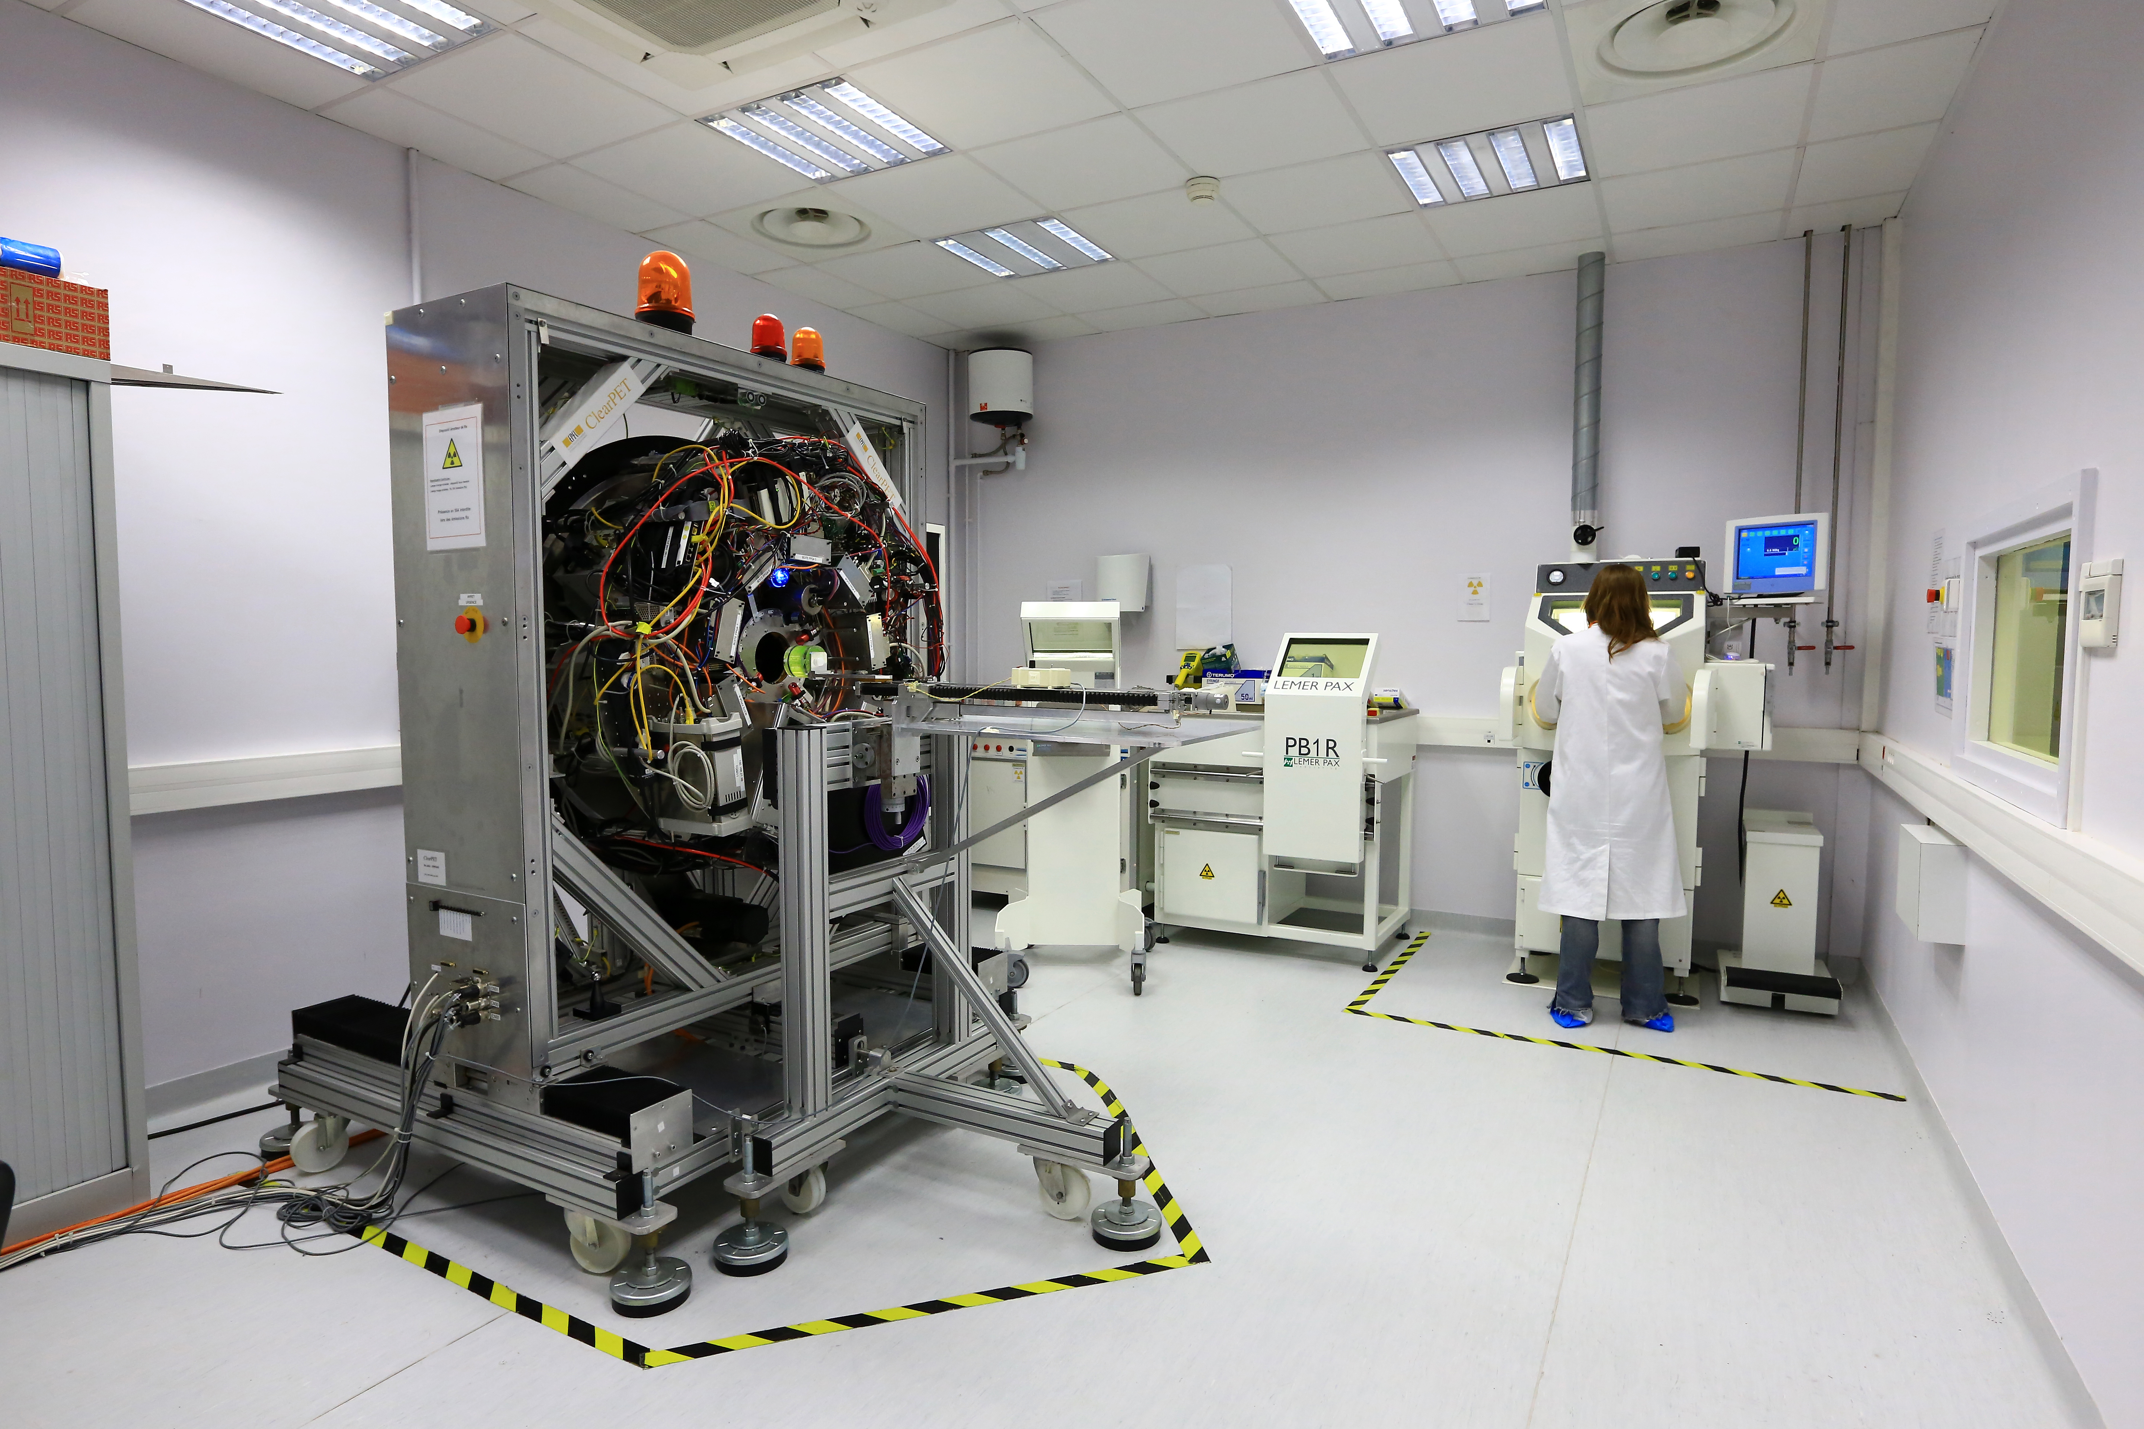
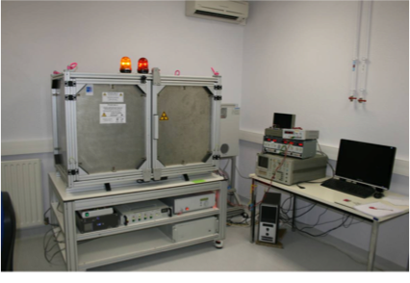
L’équipe imXgam au CPPM : quelques projets …
Infrastructure :
Salle d’imagerie en règle (radioprotection) permettant de travailler avec des rayonnements ionisant au CPPM
Local de biologie à l’IBDML

Slide 10
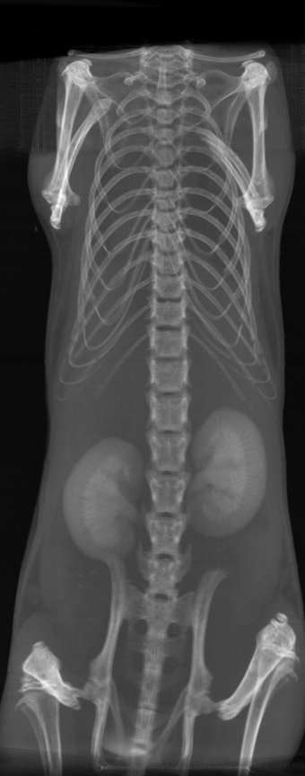
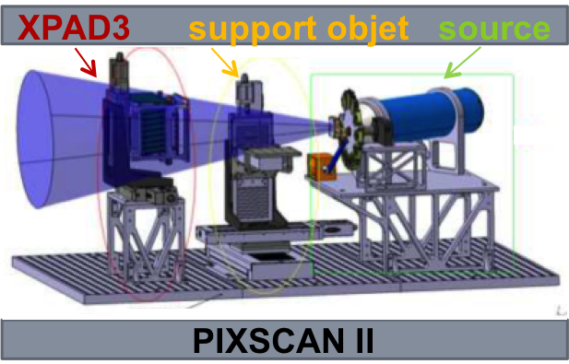
L’équipe imXgam au CPPM : quelques projets …
Projets :
PIXSCAN :
micro-tomodensitomètre permettant d’obtenir l’imagerie corps entier du petit animal
Enjeux : imagerie spectrale, réduction de dose …

Slide 11
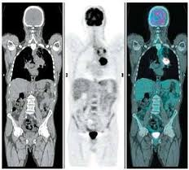
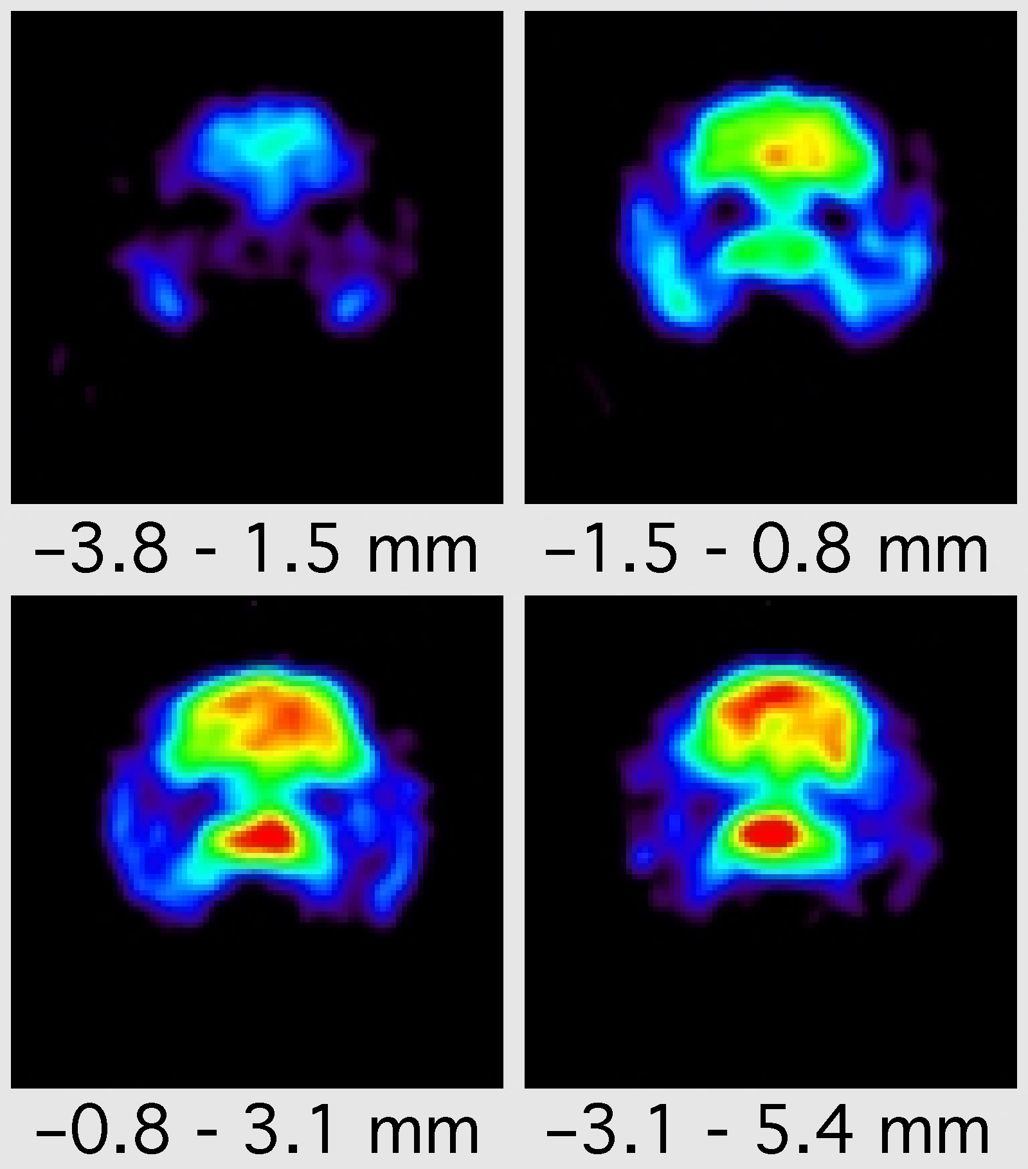
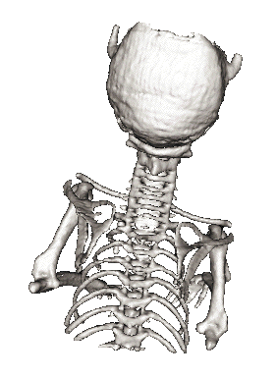
L’équipe imXgam au CPPM : quelques projets …
ClearPET/XPAD :
développement d’un
système d’imagerie hybride scanner X/ imagerie nucléaire
simultanée
CT
TEP
TEP+CT

Slide 12
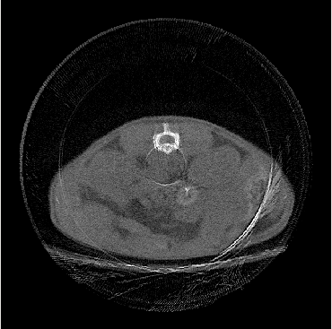
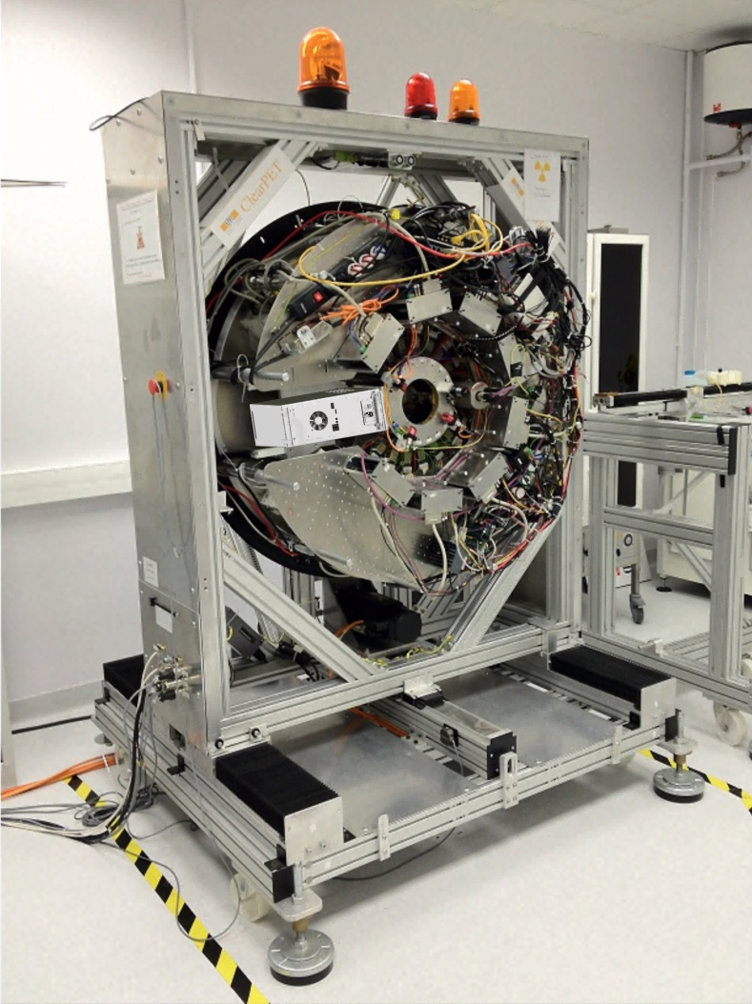
L’équipe imXgam au CPPM : quelques projets …
ClearPET/XPAD :
Image TDM
Image TEP
+ TDM

Slide 13
L’imagerie médicale au CPPM
Merci !

